Slide 1
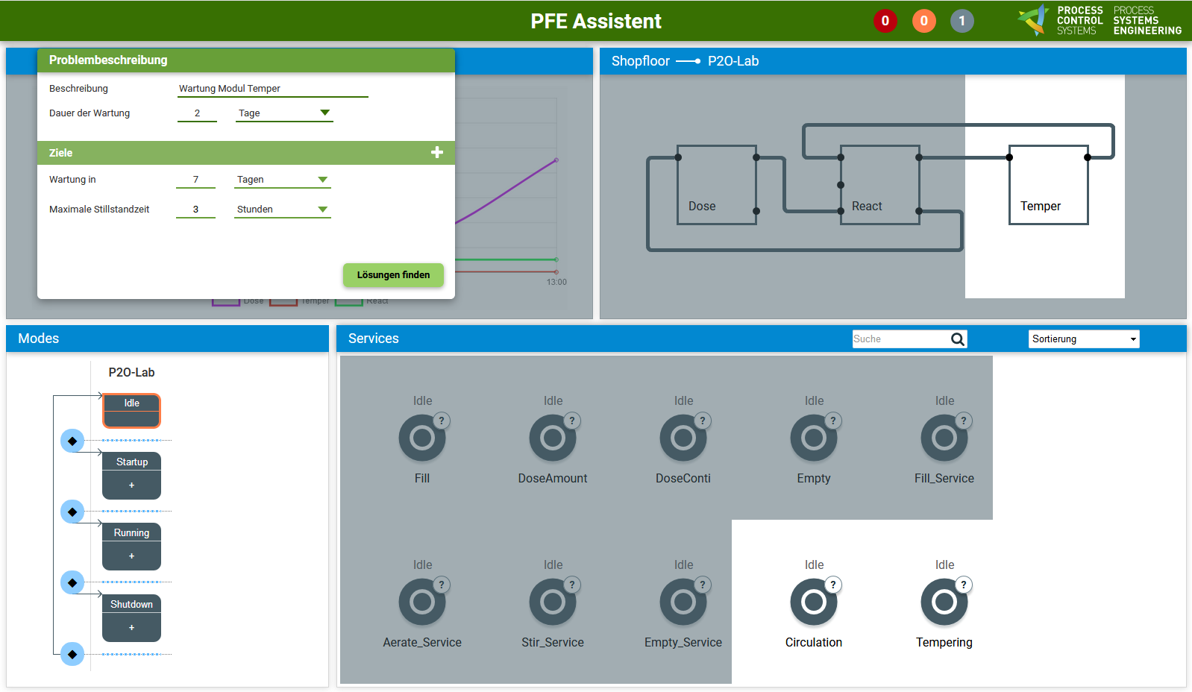
Diplomarbeit Meret Feldkemper Abgabetermin 02.05.19
Thema: Kollaborative Problemlösung in modularen Anlagen mittels persönlicher digitaler Assistenz
Betreuer: Sebastian Heinze
Bild durch Klicken auf Symbol hinzufügen
Most Important Work Item | Deadline | 01.04.19 | 15.04.19
AP 1: Literaturrecherche | 03.01.19 | 95% | 99%
AP 2: Anforderungsanalyse | 23.01.19 | 92% | 100%
AP 3: Konzept | 05.02.19 | 95% | 100%
AP 4: Implementierung | 20.03.19 | 98% | 100%
AP 5: Verifikation | 17.04.19 | 50% | 70%
AP 6: Abgabe | 02.05.19 | 0% | 15%
Erledigt:
Umfrage größtenteils durchgeführt
Kapitel Analyse, Konzept, Implementierung
ToDo:
Umfrage auswerten
Korrekturen
Plakat erstellen, Verteidigung vorbereiten

